Slide 1
Les 5
Hallo! Bekijk deze PowerPoint in presentatiemodus,
dan zie je de animatie.
Volg de instructies in de rode kaders!
De herfst

Slide 2
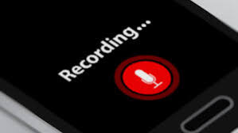
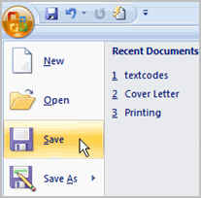
Handige woorden
(geluid, je stem,…) opnemen => de opname
(!) separabel: ik neem iets op
(een opname, een bestand = document) opslaan
(!) separabel: ik sla iets op

Slide 3
vooraf
Woordenschat

Slide 4
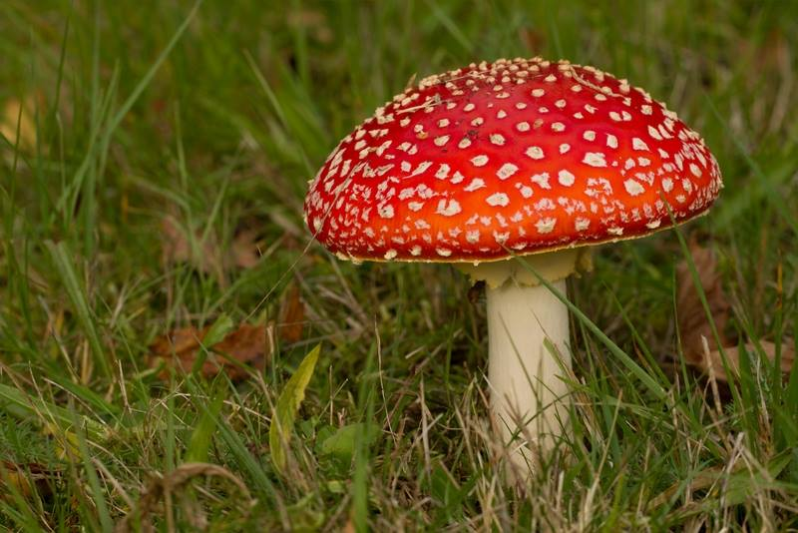
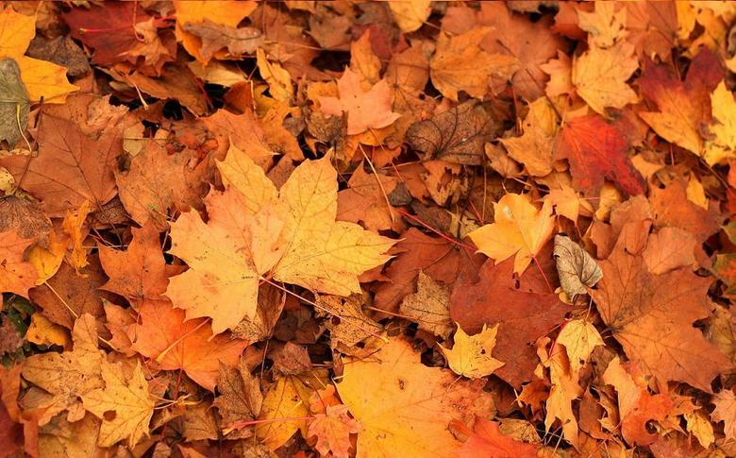
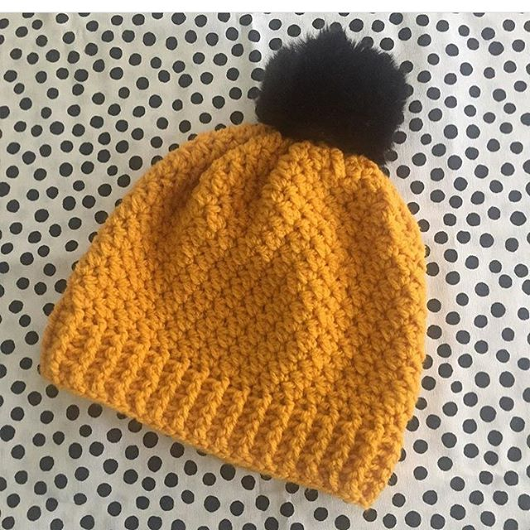
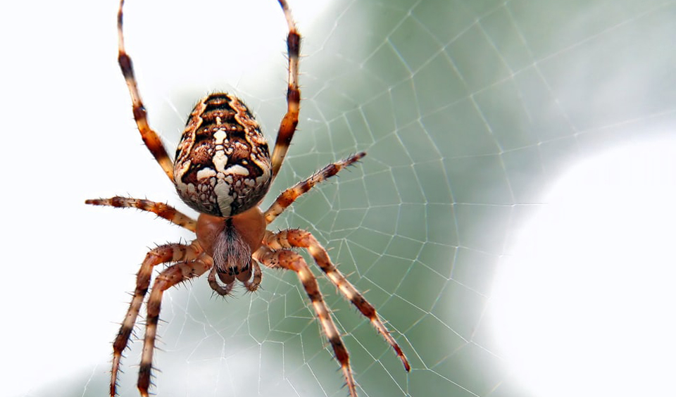
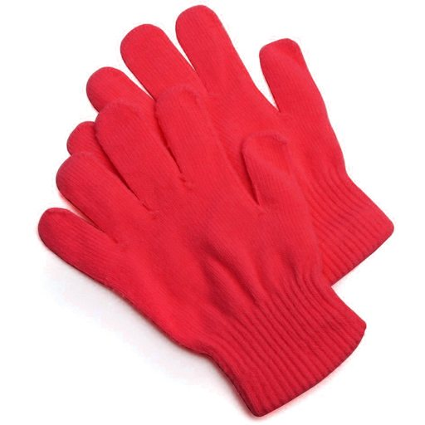
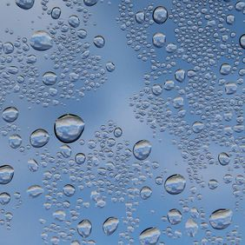
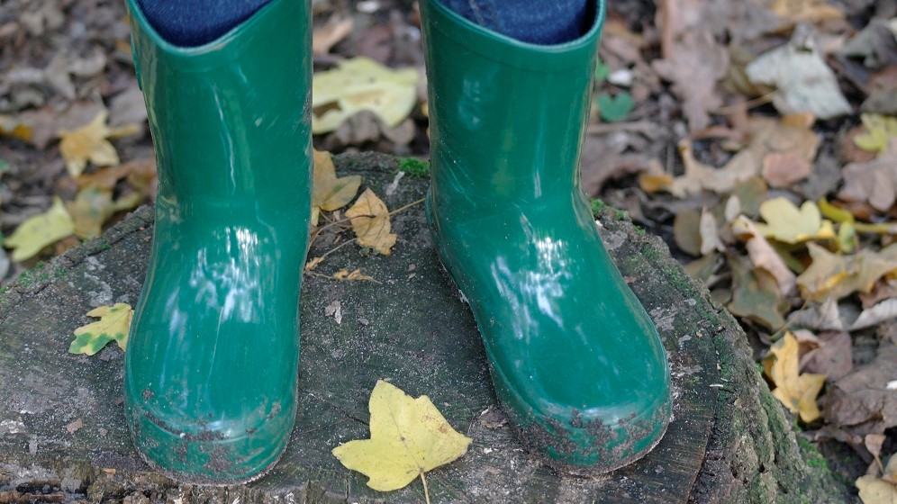
Kijk één voor één naar de afbeeldingen. Wat zie je? Klik verder voor de oplossing!
de paddenstoel
het blad (het blaadje)
de bladeren (de blaadjes)
de muts
de spin + het web
de handschoen(en)
de druppel(s)
de laars (de laarzen)

Slide 5
Luister naar de video. Welke woorden op deze dia hoor je in het liedje? Schrijf ze op!
Klik naast de video voor de oplossing!
v
v
v
v
v
x
v
v
v
v
x
de bomen
de druppels
de grond
buiten
het bos
boos
nat
de spin
thuis
fijn
klein
Bron: Youtube

Slide 6
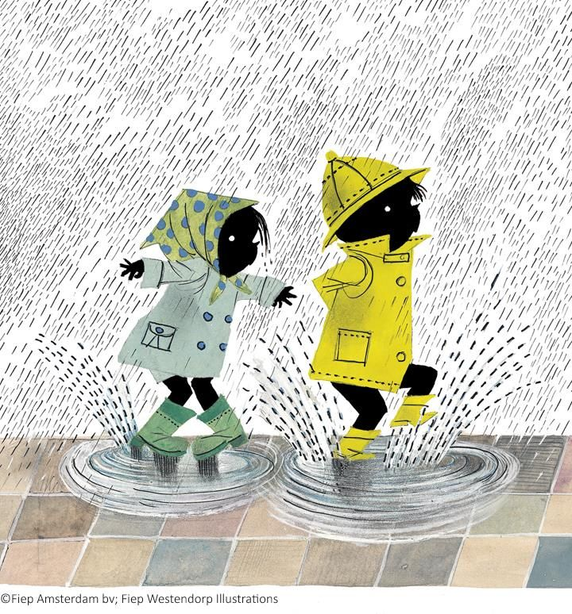
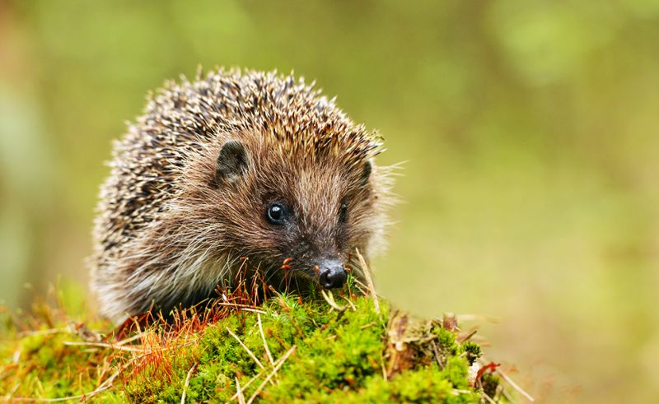
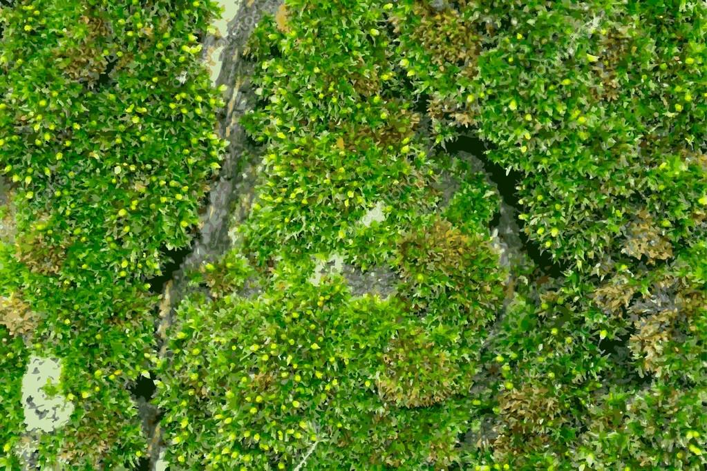
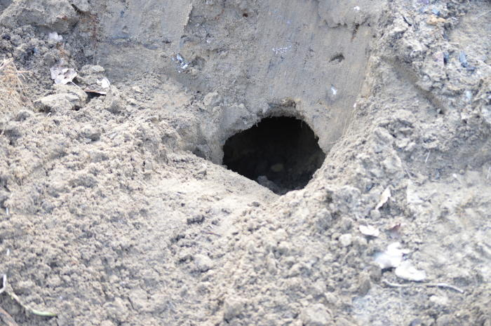
Lees de tekst van het liedje. Weet je wat
de woorden in het rood betekenen?
Denk na en kijk daarna naar de afbeeldingen!
De blaadjes van de bomen Vliegen in het rond De druppels van de regen Vallen op de grond Maar ik ga naar buiten Ik heb een regenjas En ik stamp lekker Met mijn laarzen in een plas Laat de herfst maar komen Het is mooi in het bos Kijk die paddenstoelen Kastanjes en het mos Nou nou, poeh poeh Tsjongejonge, koud en nat! Nou nou, poeh poeh Het is herfst, hoe vind je dat!
De egel eet alvast Zijn buikje vol Hij blijft de hele winter In zijn hol Maar ik ga naar buiten... De spin weeft zijn web Bij ons in het huis Met dit weer Blijft hij liever thuis Maar ik ga naar buiten... Nou nou, poeh poeh… Het is herfst, wat fijn is dat nou! Wat fijn is dat nou! Wat fijn is dat nou!
zij stampen (met hun voeten)
in de plassen
het hol (= een gat in de grond
waarin een dier woont)

Slide 7
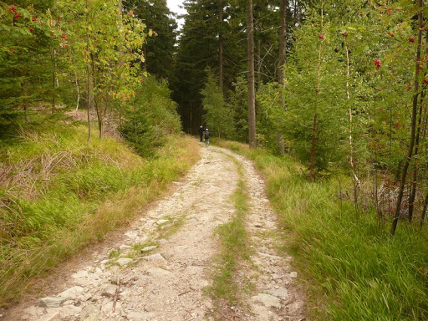
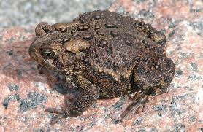
pluralis
Wat is het meervoud? Maak de oefening voor jezelf op papier. Klik dan verder voor de juiste antwoorden.
de muts
de vlag
de kom
de haven
de mossel
het bedrijf
het blad
het dak
het schip
het pad
de mutsen
de vlaggen
de kommen
de havens
de mosselen / de mossels
de bedrijven
de bladeren (!)
de daken (!)
de schepen (!)
de paden (!)
MAAR de pad => de padden

Slide 8
Synoniemen/antoniemen
Geef een synoniem (=) of antoniem (X).
Maak de oefening op papier. Controleer daarna je antwoorden (klik verder)!
de buurt =
(hij loopt) traag =
(de winkel is) open =
tot snel =
sterven =
het thema =
ik kan (mijn tas) niet vinden =
(we zijn allemaal) gelijk X
(de prijzen) dalen X
(iets) in stilte (lezen) X
de wijk
(hij loopt) langzaam
(de winkel is) dicht
tot gauw!
doodgaan
het onderwerp
ik ben (mijn tas) kwijt
(…) verschillend
(de prijzen) stijgen
(iets) hardop (lezen)

Slide 9
Vul de zinnen aan
Maak deze oefening op papier.
Controleer dan je antwoorden.
Op de volgende dia staan de oplossingen!
Deze mondmaskers XXX tegen het Coronavirus.
Het aantal (= počet) patiënten met het Coronavirus XXX.
Gebruikte zakdoeken moet je meteen XXX.
Het Coronavirus is niet alleen gevaarlijk voor XXX patiënten.
Dokters moeten mondmaskers dragen als ze patiënten XXX.
Ook XXX moeten mondmaskers dragen.
Door het Coronavirus mogen mensen zieke familieleden niet XXX.

Slide 10
oplossing
Hier vind je de oplossing.
Alle woordjes komen uit de Quizlet!
Deze mondmaskers beschermen tegen het Coronavirus.
Het aantal patiënten met het Coronavirus stijgt.
Gebruikte zakdoeken moet je meteen weggooien.
Het Coronavirus is niet alleen gevaarlijk voor bejaarde patiënten.
Dokters moeten mondmaskers dragen als ze patiënten onderzoeken.
Ook verpleegkundigen moeten mondmaskers dragen.
Door het Coronavirus mogen mensen zieke familieleden niet bezoeken.

Slide 11
Had je veel foutjes in de vorige oefeningen? Dan is het een goed idee om de woordjes nog eens te leren in Quizlet!
Had je (bijna) alles juist? Goed zo! ☺

Slide 12
De herfst
Vraagjes

Slide 13
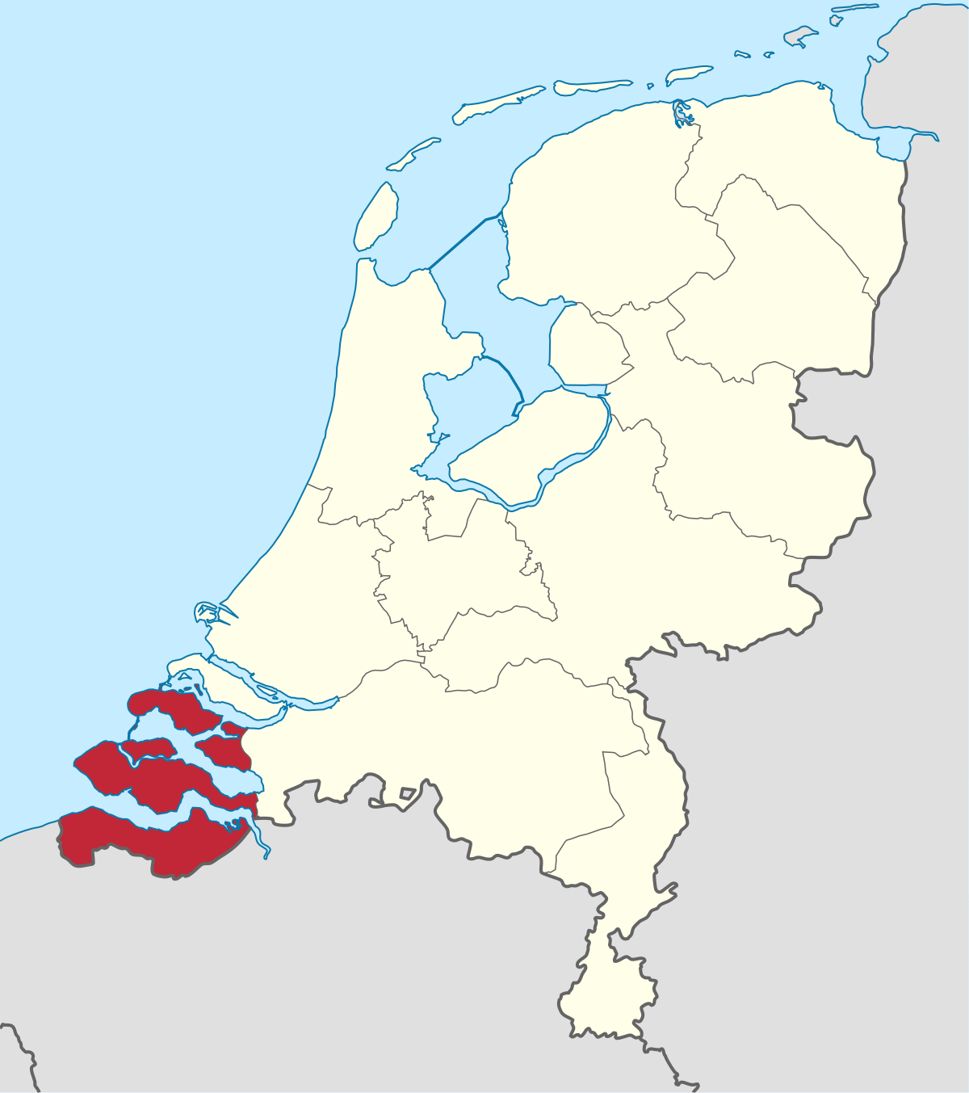
Goede buren
Instructie: neem je telefoon en open een app zoals Easy Voice Recorder.
Start de opname. Lees telkens hardop de vraag voor en geef een antwoord. Sla de opname op met als naam "Goede buren".
Anna en Barbara wonen in Zeeland. Waar ligt Zeeland? (zie kaartje =>)
Barbara is wijk-verpleegkundige. Wat moet zij bijvoorbeeld doen?
Het is herfst. Wat voor weer is het vaak in dit seizoen?
Hou jij van de herfst? Waarom wel/niet?
Anna heeft een vegetarische ovenschotel gemaakt. Hou jij van vegetarisch eten? Waarom wel/niet?
Barbara werkt bij de kringloopwinkel. Wat voor winkel is dat? Welke spullen verkopen ze daar?
Wat is er gebeurd met Jet, de vrouw van buurman Bert?

Slide 14
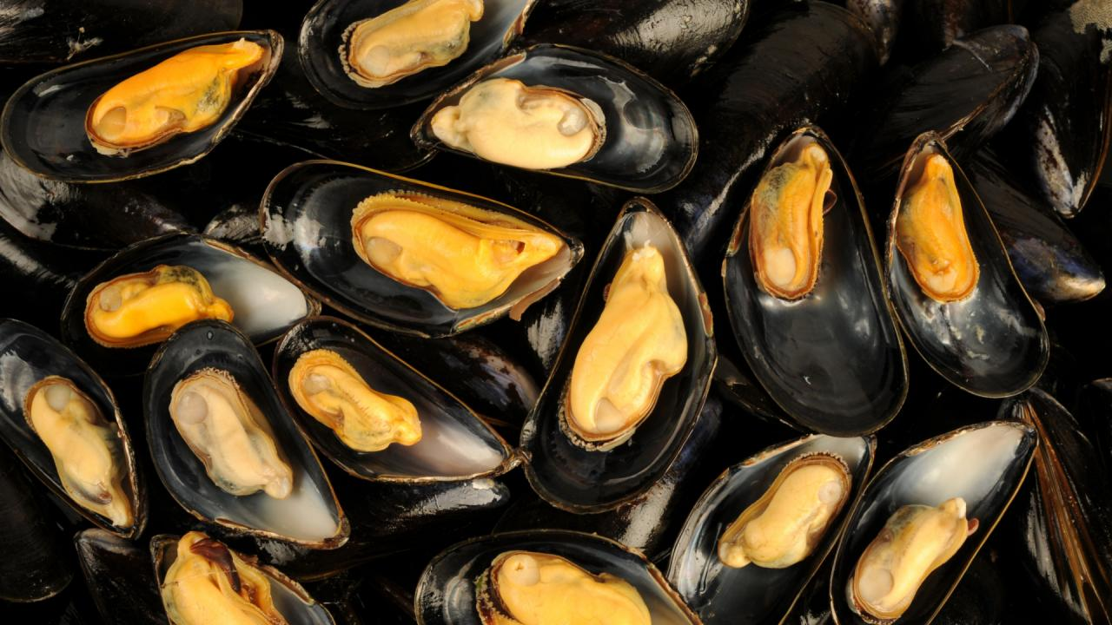
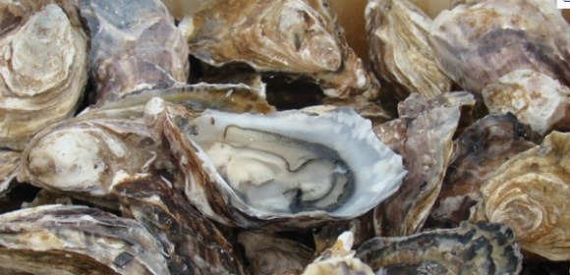
Het werk van anna
Instructie: neem je telefoon en start de opname.
Lees telkens een vraag voor en geef het antwoord.
Sla de opname als "Het werk van Anna".
Zeeland is populair bij toeristen. Waarom? Wat kan je er allemaal doen en zien?
Wat is het beroep van Anna?
Waar komt haar moeder vandaan?
Het onderwerp van de excursie is mosselen en oesters. Hou jij van zeevruchten? Als je ze nog nooit gegeten hebt: zou je ze willen proeven? Waarom wel/niet?
De ouders van Anna komen op bezoek. Ze hebben een verrassing voor haar. Welke?
mosselen
oesters

Slide 15
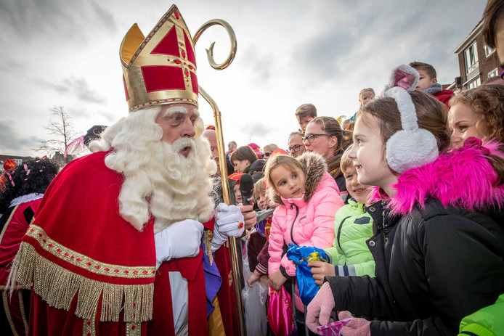
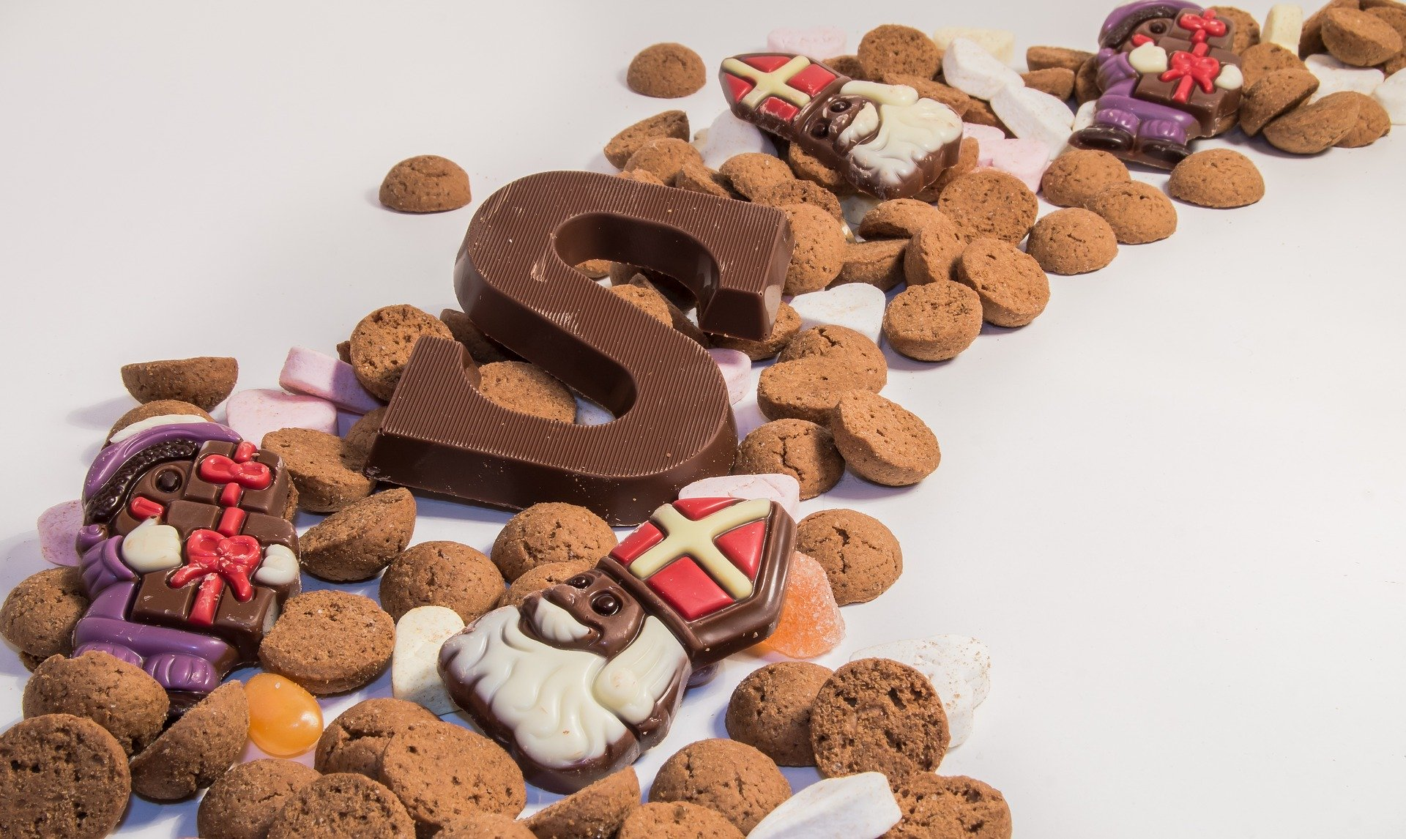
Sinterklaas…
Instructie: neem je telefoon en start de opname.
Lees telkens een vraag voor en geef het antwoord.
Sla de opname als "Sinterklaas".
Wanneer vieren ze in Nederland Sinterklaas?
Wat voor feest is Sinterklaas in de eerste plaats?
Ook volwassenen vieren Sinterklaas. Hoe?
In het verhaal komt Sinterklaas aan in Middelburg. Wat gebeurt er allemaal op die dag?
Wat voor snoepgoed eet men met Sinterklaas?

Slide 16
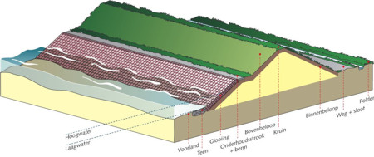
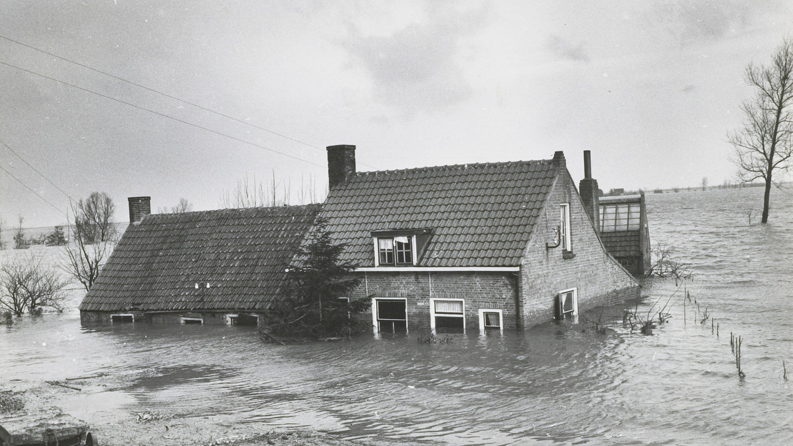
De storm
Instructie: neem je telefoon en start de opname.
Lees telkens een vraag voor en geef het antwoord.
Sla de opname als "De storm".
Het is 5 december in het verhaal. Wat voor weer is het?
Anna en Barbara hebben bezoek: Lieve en haar man Masoud. Waar komen Lieve en Masoud vandaan?
Ze hebben een gezellige avond. Wat doen ze die avond?
Welke ramp (= een heel groot ongeluk met veel doden) gebeurde er in 1953?
Wat hebben ze in Nederland gedaan na deze ramp?
de dijk

Slide 17
Bekijk de video. Tip: zet de ondertiteling aan!
Watersnoodramp 1953: wat gebeurde er precies? Youtube

Slide 18
Ga naar het mapje Les 5 – antwoorden op vraajes (audio) in Odevzdávárny en maak een mapje met jouw naam. Zet de vier audiofiles in dit mapje!
Bedankt!

Slide 19
Nog een liedje
We luisteren naar een extra liedje van Spinvis. Dit is experimentele pop. De teksten zijn poëtisch.
Herfst en nieuwegein

Slide 20
Spinvis Herfst en Nieuwegein
Bron: Youtube

Slide 21
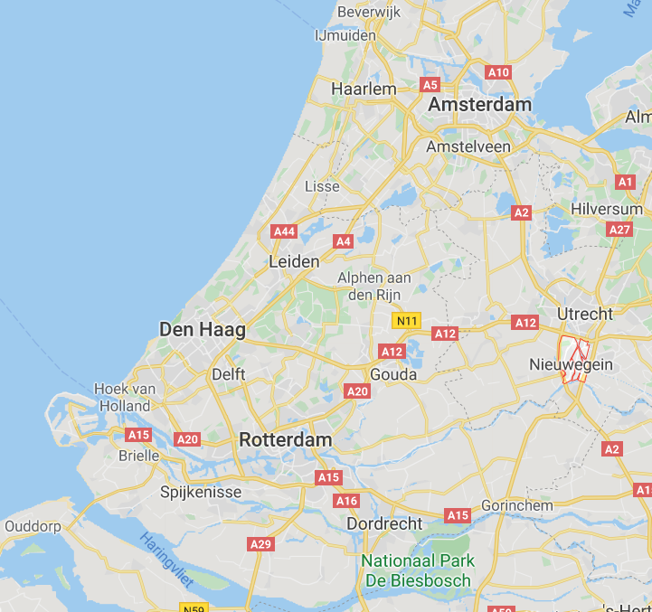

Slide 22
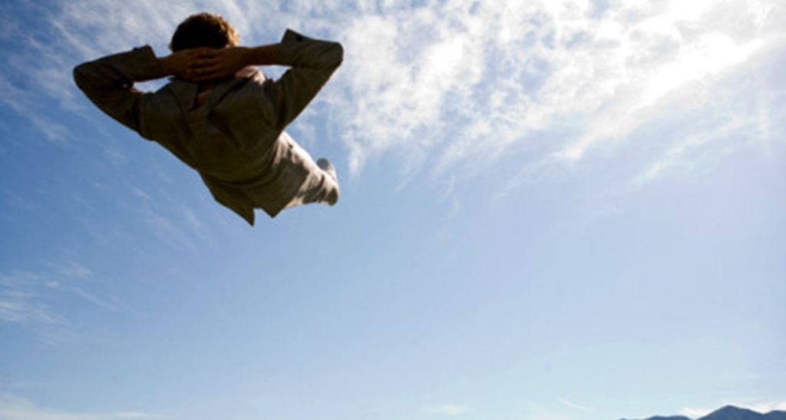
Dit is de tekst van het liedje. Zoek eventueel onbekende woorden op!
De wind verzamelt stemmen en papier Herfst en Nieuwegein Een auto en een man en een rivier Vanaf hier is alles wat het lijkt De kaart waarop hij kijkt De sneltram en het kruispunt En het zwembad U bevindt zich hier Herfst en Nieuwegein In alles wacht Vandaag de eeuwigheid Altijd samen zijn De herfst en ik En Nieuwegein
De liefde slaapt in donker cellofaan 's Nachts in Nieuwegein Ze zweeft tussen de snelweg en de maan De maan is doodgegaan Het was misschien z'n tijd Daar ligt ie nou Je vraagt je af Wie morgen in z'n auto rijdt Herfst en Nieuwegein …
Altijd samen zijn De herfst en ik

Slide 23
Zo, dit was het. Heb je vragen of problemen?
Stuur dan een mailtje naar Sofie!
Tot ziens!

